Slide 1
KHỞI ĐỘNG
Cho phản ứng sau:
CH3CH2OH + CH3COOH
A + H2O
- Hãy cho biết:
+ Phân tử nước ở trên được tách ra từ nguyên tử và nhóm nguyên tử nào?
+ Phản ứng trên gọi là phản ứng gì? Nêu đặc điểm của phản ứng.
+ Sản phẩm hữu cơ của phản ứng trên thuộc loại hợp hợp chất hữu cơ gì?
Chất A là:
A. CH3CH2COOCH3
B. CH3COOCH2CH3
C. CH3CH2COOCH2CH3
D. CH3COOCH3

Slide 2
CH3CH2OH + CH3COOH
H OH
CH₃COOCH₂CH₃
+ H2O
H2O
Trong phản ứng trên phân tử nước được tách ra từ nguyên tử H trong ancol và nhóm -OH của axit cacboxylic.
Phản ứng trên là phản ứng thế nhóm OH của axit cacboxylic hay còn được gọi là phản ứng este hóa.
Sản phẩm của phản ứng trên thuộc loại hợp chất este.

Slide 3
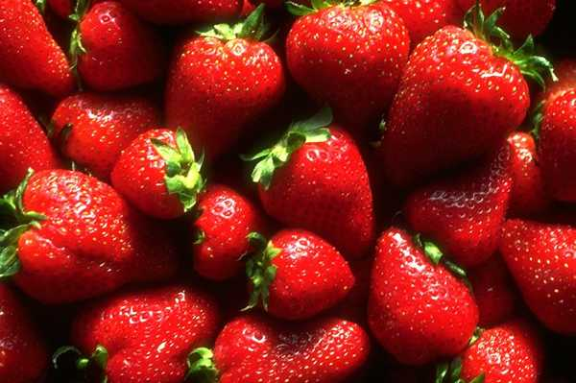
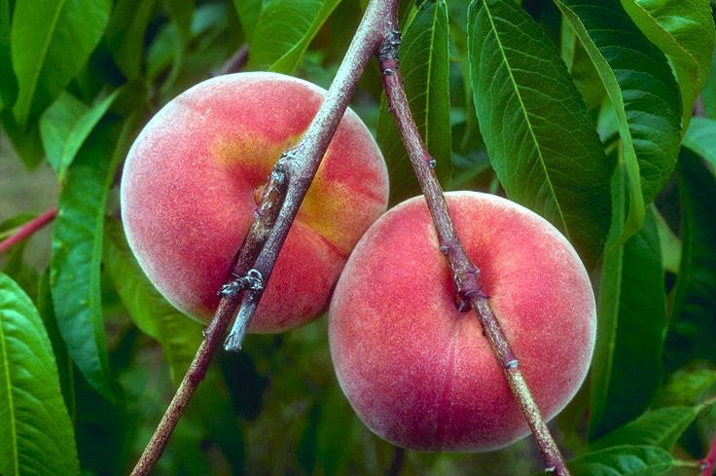

Thực chất đó là …
Những hương thơm quyến rũ…
Những mùi vị đặc trưng…

Slide 4
ESTE

Slide 5
I. khái niệm, phân loại, danh pháp, đồng phân của este.
BÀI 1. ESTE
1. Khái niệm:
Khi thay nhóm OH ở nhóm cacboxyl của axitcacboxylic bằng nhóm OR thì được este.
Đặc điểm cấu tạo
Este đơn giản có CTCT như sau:
R, R’ là gốc hidrocacbon
R có thể là H

Slide 6
I. khái niệm, phân loại, danh pháp, đồng phân của este.
Dựa vào đặc điểm cấu tạo hãy phân loại este?
2. Phân loại
(C₁₅H₃₁COO)₃C₃H₅
Este no đơn chức mạch hở
Este không no đơn chức mạch hở
Este thơm đơn chức
Este đa chức

Slide 7
I. khái niệm, phân loại, danh pháp, đồng phân của este.
3. Danh pháp:
Tên gốc hiđrocacbon R’
tên anion gốc axit (đuôi “at”).
Etyl fomiat

Slide 8
I. khái niệm, phân loại, danh pháp, đồng phân của este.
4. Đồng phân
Đồng phân mạch C
Đồng phân nhóm chức

Slide 9
II. Đặc điểm cấu tạo. Tính chất vật lý của este
So sánh nhiệ độ sôi của este với các axit, ancol có cùng nguyên tử C
1. Đặc điểm cấu tạo
Este đơn giản có CTCT:
2. Tính chất vật lý của este
Nhiệt độ sôi thấp hơn so với axit và ancol có cùng số nguyên tử C
Thường là những chất lỏng, nhẹ hơn nước, rất ít tan trong nước có khả năng hòa tan được nhiều chất hữu cơ khác nhau.

Slide 10
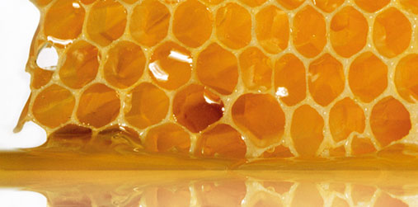

Những este có khối lượng phân tử lớn có thể ở trạng thái rắn ( như mỡ động vật, sáp ong…)
Các este thường có mùi thơm đặc trưng (Isoamyl axetat có mùi thơm của chuối…)
CH3COOCH2CH2CH(CH3)2

Slide 11
III. Tính chất hóa học
Phản ứng ở nhóm chức
Phản ứng ở gốc H.C
Phản ứng thủy phân:
(Xem mô phỏng thí nghiệm)
Trong môi trường axit:
Trong môi trường kiềm:
R-COO-R’+ NaOH
R-COONa + R’OH
Phản ứng cộng:
CH₃COOCH=CH₂ +H₂
CH₃COOCH₂CH₃
R-COOR’ + H-OH
H⁺
t⁰
Ni,t⁰
R-COOH + R’-OH
H₂O,t⁰

Slide 12
IV. Điều chế và ứng dụng
1. Điều chế:
a. Các este thường đc bằng cách đun sôi hh axit cacboxylic và ancol có mặt H₂SO₄ đặc làm xt
CH₃COOH + (CH₃)₂CHCH₂CH₂OH
CH₃COOCH₂CH₂CH(CH₃)₂ + H₂O
(phản ứng este hóa)
b. PP riêng
CH₃COOH + C₂H₂
H₂SO₄, tº
CH₃COOCH=CH₂

Slide 13


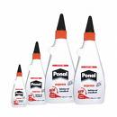




IV. Điều chế và ứng dụng
2. Ứng dụng
Phụ gia
Bánh
Keo dán
ESTE
Kính ô tô
Mĩ phẩm
Nước hoa
Xà phòng

Slide 14

Bài học
Kết thúc

Slide 15
H₂SO₄
NaOH 30%
CH₃COOH
CH₃COONa +
C₂H₅OH
CH₃COOC₂H₅
CH₃COOC₂H₅
C₂H₅OH

